Slide 1

第1章 数制与码制
1.常用数制
1.1 数制
2.数制转换
3.二进制数的算术运算
作业
1.二进制码
1.2 码制
2.二-十进制码（BCD码）
3.字符、数字代码
1.3 其它
1.思考题
2.辨析题
3.补码系统中的加法运算

Slide 2
本章知识点及要求（3学时）
知识点一：数制、码制的基本概念
知识点二：常用数制及其转换
知识点三：常用二进制码及BCD码
教学基本要求：
1.了解数制、码制的基本概念;
2.掌握常用数制(二、八、十、十六进制)及相互转换
的方法;
3.了解常用二进制码(自然二进制码、循环码、奇偶
校验码)及BCD码(8421BCD,5421BCD,余3BCD)。

Slide 3

【作业】
望同学们：
独立完成作业
认真完成作业
1.6
1.7
1.8
1.9
1.10
1.11

Slide 4
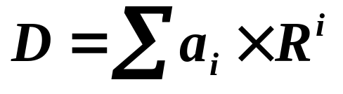
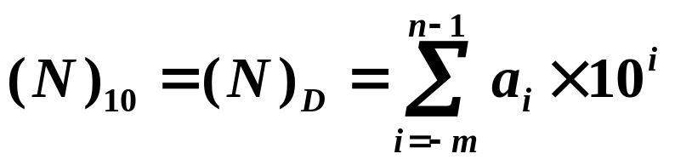
——数制（计数体制）
数制：计数体制
—用来表征数值信息。
用进位的方法进行计数的数制称为进位计数制。
数制的三要素：数码、基数、位权
一、常用数制
位置计数法
按权展开法
1.十进制（Decimal）
a_{i.}: 数码，0~R­1
R: 基数（R进制数）
i : 数位（数码所在位数）
构成：10个数码（0~9）；逢10进1，借1当10。
权值
a_{i} ：0~9中任一数码。
一般情况下，n位整数，m位小数。

Slide 5
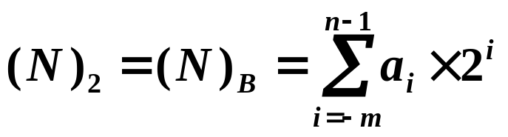
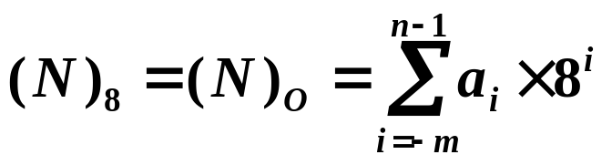
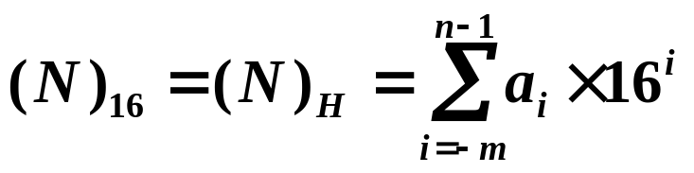
——数制（计数体制）
2.二进制（Binary）
构成：二个数码（0、1）；逢二进一，借一当二。
a_{i} ：0、1中任一数码。
3.八进制（Octal）
构成：8个数码（0~7）；逢8进1，借1当8。
a_{i} ：0~7中任一数码。
4.十六进制（Hexadecimal）
构成：16个数码（0~9, A~F）；逢16进1，借1当16 。
a_{i} ：0~F 中任一数码。
举例：
(1110)_{B} =1×2³ + 1×2² + 1×2¹ + 0×2⁰ =(14)₁₀
=(E)₁₆ =(16)₈
为什么？

Slide 6
——数制（计数体制）
各种计数制的三要素
计数制 | 数码 | 基数 | 位权 | 举例
十进制 | 0~9 | 10 | 10^{i} | (123)₁₀ ; (456.321)_{D}
二进制 | 0、1 | 2 | 2^{i} | (1010)₂ ; (1001.101)_{B}
八进制 | 0~7 | 8 | 8^{i} | (567)₈ ; (745.217)_{O}
十六进制 | 0~9、A~F | 16 | 16^{i} | (2A2B)₁₆ ; (1B3.EC)_{H}
下标：D:Decimal; B:Binary； O: Octal; H: Hexadecimal

Slide 7
十进制数 | 二进制 | 八进制 | 十六进制
00 | 0000 | 00
01 | 0001 | 01
02 | 0010 | 02
03 | 0011 | 03
04 | 0100 | 04
05 | 0101 | 05
06 | 0110 | 06
07 | 0111 | 07
08 | 1000 | 10
09 | 1001 | 11
10 | 1010 | 12
11 | 1011 | 13
12 | 1100 | 14
13 | 1101 | 15
14 | 1110 | 16
15 | 1111 | 17
十进制数 | 二进制 | 八进制 | 十六进制
00 | 0000 | 00 | 0
01 | 0001 | 01 | 1
02 | 0010 | 02 | 2
03 | 0011 | 03 | 3
04 | 0100 | 04 | 4
05 | 0101 | 05 | 5
06 | 0110 | 06 | 6
07 | 0111 | 07 | 7
08 | 1000 | 10 | 8
09 | 1001 | 11 | 9
10 | 1010 | 12 | A
11 | 1011 | 13 | B
12 | 1100 | 14 | C
13 | 1101 | 15 | D
14 | 1110 | 16 | E
15 | 1111 | 17 | F
十进制数 | 二进制 | 八进制 | 十六进制
00
01
02
03
04
05
06
07
08
09
10
11
12
13
14
15
十进制数 | 二进制 | 八进制 | 十六进制
00 | 0000
01 | 0001
02 | 0010
03 | 0011
04 | 0100
05 | 0101
06 | 0110
07 | 0111
08 | 1000
09 | 1001
10 | 1010
11 | 1011
12 | 1100
13 | 1101
14 | 1110
15 | 1111
不同进制数的对照表

Slide 8
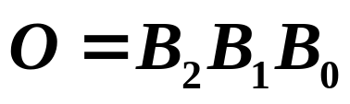
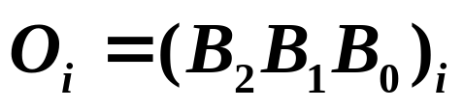
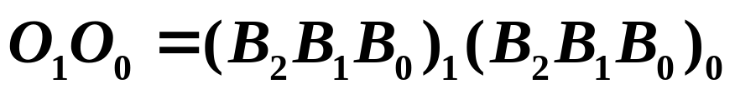
观察与思考
——数制（计数体制）
1. 十、二、八、十六进制数通常用于什么场合？
2. 日常生活中还常用哪些数制？
3. 二、八、十六进制的基数有何特点？
4. 八、十六进制数码与二进制数码有何关系？
∴
∴
则有
例：

Slide 9
——数制（计数体制）
二、数制转换
1.二/八/十六进制与十进制间的转换
(1)二进制转换为十进制
——方法：按位权展开相加
例1: (11.01)_{B}=1×2¹ + 1×2⁰ + 0×2⁻¹ + 1×2⁻²= (3.25)_{D}
(2)十进制转换为二进制
——方法：基数乘除法
即，整数部分用除2取余法；小数部分用乘2取整法
例如：(57)_{D}= (?)_{B}
例如：(0.6875)_{D} = (?)_{B}

Slide 10
——数制（计数体制）
例2：(57)_{D}= (?)_{B}
余数
有效位
解：
2
57
1
k₀(最低位)
2
28
0
k₁
2
14
0
k₂
2
7
1
k₃
2
3
1
k₄
1
1
k₅(最高位)
所以，(57)_{D}= (111001)_{B}

Slide 11
——数制（计数体制）
例3：(0.6875)_{D} = (?)_{B}
解：
0.6875
取整数
有效位
×
2
1.3750
1
k₋₁(最高位)
×
2
0.7500
0
k₋₂
×
2
1.5000
1
k₋₃
×
2
1.0000
1
k₋₄(最低位)
所以，(0.6875)_{D} = (0.1011)_{B}

Slide 12
(3)十进制转换为八、十六进制
例4：(61.625)_{D}= (?)₈= (?)₁₆
8
61
5
0.625
×
8
8
7
7
0
5. 000
5
0
则 (61.625)_{D}= (75.5)₈
16
61
0.625
13=(C)₁₆
×
16
16
3
3
3. 750
0
0
+ 6. 25
则 (61.625)_{D}= (3C.A)₁₆
10. 000
10=(A)₁₆

Slide 13
——数制（计数体制）
2.二进制、八进制、十六进制间转换
特点：三种进制的基数都是2的正整数幂。
——方法：分组转换
例4：(101011.1)₂ = ( ? )₈ = ( ? )₁₆
解：(101011.1)₂ = (101011.1 )₂
= (53.4)₈
00
(101011.1)₂ =
(00101011.1000)₂
= (2B.8)₁₆
例5：将(8FAC6)₁₆ 化为二进制

Slide 14
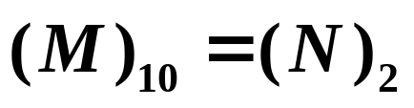
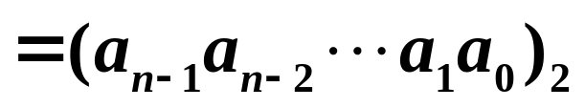
观察与思考
——数制（计数体制）
1.基数乘除法中目标数制的有效位分布有何规律？
2.能否用数的按权展开式证明？
第1次除以2，得到余数a₀
…
第n次除以2，得到余数a_{n-1}

Slide 15
——数制（计数体制）
3.小数的精度及转换位数的确定
R ^{-n}
① n 位 R 进制小数的精度
10⁻²
例7：(0.12)₁₀ 的精度为
例8：(0.101)₂ 的精度为
2⁻³
② 转换位数的确定
例9：(0.39)₁₀ = ( ? )₂ ，要求精度达到 0.1％。
解：设二进制数小数点后有n位小数，
则其精度为 2^{-n}。
由题意知：
2^{-n} ≤ 0.1％，
解得 n ≥ 10。
所以 (0.39)₁₀ = (0.0110001111)₂ 。

Slide 16
——数制（计数体制）
例10: (0.4526)₁₀=( ? )₂，要求转换后的精度不低于原精度。
解：原精度为10⁻⁴ ，设转换后为 n 位小数，
则 10⁻⁴ ≥ 2^{-n}，解得：n ≥ (4lg10)/lg2 =13.3
所以，n 至少取14位。
(0.4526)₁₀= ( 0.01110011111111 )₂
4.其它进制间转换
方法：利用十进制数作桥梁。
例：(15)₇ = ( ? )₅
(15)₇ = ( 12 )₁₀ = ( 22 )₅

Slide 17
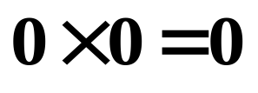
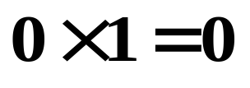
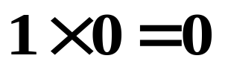
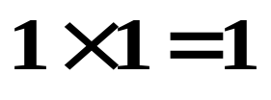


三、二进制数运算
——数制（计数体制）
算术运算：1. 与十进制算数运算的规则相同
2. 逢二进一 ，借一当二
特点：加、减、乘、除 全部可以用移位、相加这两种操作实现，简化了电路结构。
0 + 0 = 0 0 + 1 = 1 1 + 0 = 1 1 + 1 = 0
0 – 0 = 0 0 – 1 = 1 1 – 0 = 1 1 – 1 = 0

Slide 18
——数制（计数体制）
例11.求1001与1010之和。
解：将末位对齐逐位相加
1 0 0 1
+ ) . 1 0 1 0
1 0 0 1 1
即：1001+1010=10011
二进制数加法运算将末位对齐逐位相加，采用“逢二进一”的法则。
例12.求1101与1011之差。
解：将末位对齐逐位相减 1 1 0 1
–） 1 0 1 1
0 0 1 0
即：1101-1011=10
二进制数减法运算是将末位对齐逐位相减，当某数位减数大于被减数时，需向高位借位，并且是“借一当二”。

Slide 19
——数制（计数体制）
例13.求1001与1011的积。
解： 1 0 0 1
×) 1 0 1 1
1 0 0 1
1 0 0 1
0 0 0 0
1 0 0 1 000
1 1 0 0 0 1 1
即：1001×1011=1100011
例14.求10010001与1011之商。
解：
1
1
0
1
… 商
1 0 1 1
1 0 0 1 0 0 0 1
1 0 1 1
1 1 1 0
1 0 1 1
1 1 0 1
1 0 1 1
1 0
…余数
可见，二进制数的乘法和除法运算与十进制数的运算类似，只是要采用二进制数的运算规则。

Slide 20
1.2 码制（编码的制式）
——用来表征非数值信息。
例如：邮政编码；商品编码。
1.二进制码
2.二-十进制(BCD)码
3.字符、数字代码
——码制与数制的区别——
数制中，二进制数串表达具体数量，可以比较大小，MSB和LSB的0通常可以去掉（改变符号除外）；
码制中，二进制数串表达不同的对象，不能比较大小，MSB和LSB的0不能去掉；

Slide 21
——码制（编码的制式）
1.二进制码
n 位码元
2^{n}个对象
（1）自然二进制码
00
普快
000
晴
0
灯灭
自然二进制码是通常用以表示数值的一种二进制码。从编码的角度看, 二进制数也是一种表示数的代码, 称为自然二进制码。例如1100 既是数 12 的二进制数, 也是数 12 的自然二进制码。
编码举例：
01
特快
001
雨
1
灯亮
10
动车
010
雪
011
雾
11
高铁
010
雨加雪
（2）格雷码
：相邻码间距为1。
在一组数的编码中, 若任意两个相邻数的代码中只有一位对应的码元不同, 则称这种编码为格雷码。例如, 0011与0010 相邻, 其码间距为1。
格雷码的种类很多, 循环码是其中的典型。
…
…

Slide 22
——码制（编码的制式）
1位
2位
3位
例如4位循环码：
循环码
0
0
0
0
0 0
0 0 0 0
0 0 0 1
0 0 1 1
0 0 1 0
0 1 1 0
0 1 1 1
0 1 0 1
0 1 0 0
1 1 0 0
1 1 0 1
1 1 1 1
1 1 1 0
1 0 1 0
1 0 1 1
1 0 0 1
1 0 0 0
1
0
1
0
0 1
1
1
0
1 1
镜像对称
1
0
0
1 0
互补反射
1 0
1
镜像对称
1 1
1
循环码构成规律：
1.互补反射
2.镜像对称
0 1
1
1
0 0
互补反射
镜像对称

Slide 23
——码制（编码的制式）
说明：
循环码是格雷码(Gray Code)中常用的一种, 其主要优点是相邻两组编码只有一位状态不同。以中间为对称, 即镜像对称的两组代码只有最左边一位不同。
循环码和二进制码之间保持确定关系, 即已知一组二进制码, 便可求出一组对应的循环码; 反之亦然。
设二进制码为 B=B₃B₂B₁B₀
则循环码为 G=G₃G₂G₁G₀
其中G_{i}=B_{i+1}⊕B_{i}
例如: (1011)_{B} ↔ (1110)_{G}；(1010)_{B} ↔ (1111)_{G}

Slide 24
——码制（编码的制式）
格雷码的单位距离特性可以降低其产生错误的概率, 并且能提高其运行速度。
例如,为完成7加1的运算, 计数器应由0111变为1000。由于计数器中各元件特性不可能完全相同,变化过程可能为：0111→1111→1011→1001→1000虽然最终结果正确, 但运算过程中出现了错码1111, 1011, 1001,这会造成数字系统的逻辑错误,而且使运算速度降低。
若采用格雷码, 由7变成8时只有一位发生变化, 就不会出现上述错码，且运算速度会明显提高.
十进制数 | 二进制码 | Gray码
 | B₃ B₂ B₁ B₀ | G₃ G₂ G₁ G₀
0 1 2 3 4 5 6 7 8 9 10 11 12 13 14 15 | 0 0 0 0 0 0 0 1 0 0 1 0 0 0 1 1 0 1 0 0 0 1 0 1 0 1 1 0 0 1 1 1 1 0 0 0 1 0 0 1 1 0 1 0 1 0 1 1 1 1 0 0 1 1 0 1 1 1 1 0 1 1 1 1 | 0 0 0 0 0 0 0 1 0 0 1 1 0 0 1 0 0 1 1 0 0 1 1 1 0 1 0 1 0 1 0 0 1 1 0 0 1 1 0 1 1 1 1 1 1 1 1 0 1 0 1 0 1 0 1 1 1 0 0 1 1 0 0 0

Slide 25
——码制（编码的制式）
（3）奇（偶）校验码
信息码
校验位
( 0或1,使检验码中含偶/奇数个1 )
1
——偶校验:使码组中信息位和校验位的“1”的个数之和为偶数。
0010
0
——奇校验:使码组中信息位和校验位的“1”的个数之和为奇数。
发送方
偶校验
接收方
理论
偶校验结果
0010
1
0010
1
“对”
√
0010
1
0011
1
“错”
√
0010
1
0001
1
“对”
×
1101
1
1011
1
“对”
×

Slide 26
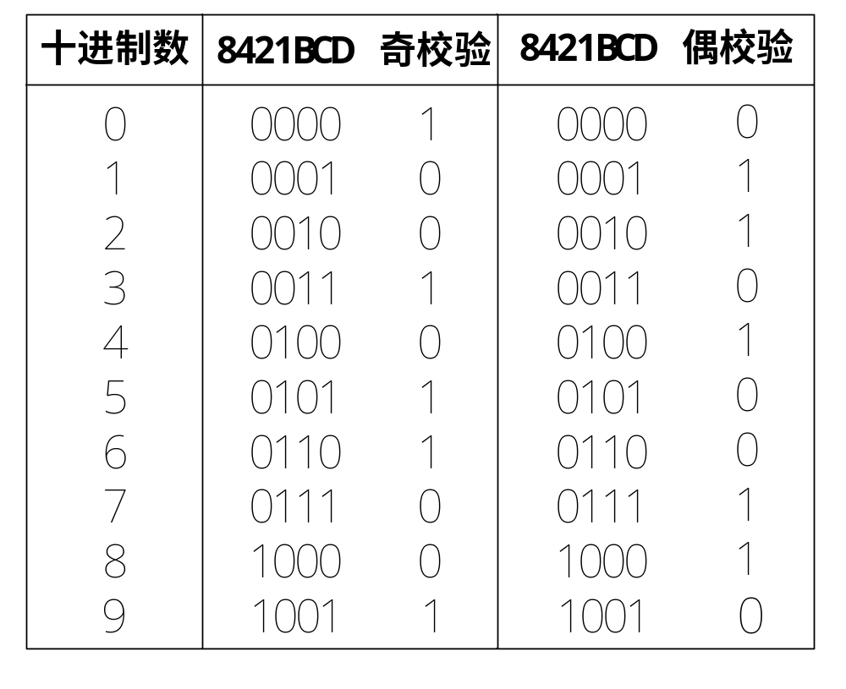
——码制（编码的制式）
奇偶校验码只能检测一位错码，但不能测定哪一位出错，也不能自行纠正错误。若代码中同时出现多位错误，则该校验码无法检测。但是，由于多位同时出错的概率要比一位出错的概率小得多，并且奇偶校验码容易实现，因而该码被广泛采用。
信息位
校验位
信息位
校验位

Slide 27
——码制（编码的制式）
【思考题】
注：西文字符8比特，中文字符16比特
若采用自然二进制码为下列对象编码，分别需要
多少位码元？
120 < 2⁷ = 128，需7位
1) 120个人；
8*4 = 32，需32位
2) 8位电话号码；
3) 小汽车牌照（前2位英文字母或十进制数，后3
位十进制数）；
2*8 + 3*4=28，需28位
4) 9000个汉字；
2¹³ = 8192 < 9000 < 2¹⁴ = 16384，
需14+16 = 30位

Slide 28
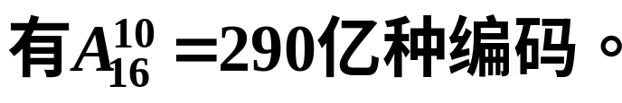
——码制（编码的制式）
2. 二–十进制（BCD）码
（Binary Coded Decimal Codes）
习惯用十进制，但数字系统只处理二进制。用4位二进制串b₃b₂b₁b₀来表示十进制数中的 0~9 共十个数码，简称BCD码。
1.定义：
2.分类
(1)有权码：代码中的每一位都有固定权值
8421BCD、5421BCD、2421BCD、631-1BCD
(2)无权码：无固定位权
余3码、余3循环码、格雷码、8421奇校码

Slide 29
——码制（编码的制式）
有权码
几种常用的BCD码
自补码
十进制数 | 8421码 | 2421码 | 5211码 | 余3码 | 余3循环码
0 | 0000 | 0000 | 0000 | 0011 | 0010
1 | 0001 | 0001 | 0001 | 0100 | 0110
2 | 0010 | 0010 | 0100 | 0101 | 0111
3 | 0011 | 0011 | 0101 | 0110 | 0101
4 | 0100 | 0100 | 0111 | 0111 | 0100
5 | 0101 | 1011 | 1000 | 1000 | 1100
6 | 0110 | 1100 | 1001 | 1001 | 1101
7 | 0111 | 1101 | 1100 | 1010 | 1111
8 | 1000 | 1110 | 1101 | 1011 | 1110
9 | 1001 | 1111 | 1111 | 1100 | 1010

Slide 30
——码制（编码的制式）
十进制数
8421码
余3码
循环码
余3循环码
0
0000
0011
0000
0010
1
0001
0100
0001
0110
2
合法
0010
0101
0011
0111
3
0011
0110
0010
0101
9
1001
1100
1101
1010
10
1010
1111
11
1011
1110
12
1100
1010
详见P8

Slide 31
——码制（编码的制式）
3.多位十进制数的表示
十进制 0~9 一一对应二进制 0000~1001 ！
例15：( 380 )₁₀ = ( ? )_{8421BCD}
解：( 380 )₁₀ = ( 0011 1000 0000 )_{8421BCD}
4.数制与BCD码间的转换
例16：( 0110 0010 0000 )_{8421BCD} =
( 620 )₁₀
例17：( 0001 0010 )_{8421BCD} = ( ? )₂
解：( 0001 0010 )_{8421BCD} = ( 12 )₁₀ = ( 1100 )₂

Slide 32
——码制（编码的制式）
5.8421BCD的加减法运算
(1)加法运算
例18：( 0010 )_{8421BCD} + ( 0011 )_{8421BCD} = ( ? )_{8421BCD}
0010
﹢
0011
0101
所以结果为 ( 0101 )_{8421BCD}
例19：( 0001 )_{8421BCD} + ( 1001 )_{8421BCD} = ( ? )_{8421BCD}
0001
﹢
1001
结果>9(即1001), 非法码, 出错！
1010
﹢
0110
加6修正
正确结果为( 0001 0000 )_{8421BCD}
0001 0000

Slide 33
——码制（编码的制式）
例20：( 1000 )_{8421BCD} + ( 1000 )_{8421BCD} = ( ? )_{8421BCD}
1000
﹢
1000
1 0000
个位产生进位, 出错！
﹢
0110
加6修正
0001 0110
正确结果为( 0001 0110 )_{8421BCD}
注意1：两个8421BCD码相加，若相加结果中出现了8421BCD码的非法码, 或相加过程中，在BCD数位上出现了向高位的进位，则应对非法码及产生进位的代码进行“加6（即二进制数0110）修正”。
注意2：加6修正时，若产生进位，不需修正。
注意3：多位BCD码相加时可以连续修正！。

Slide 34
例21: 试用 8421BCD 码求 712+989。
0 1 1 1 0 0 0 1 0 0 1 0
+ 1 0 0 1 1 0 0 0 1 0 0 1
0 0 0 1 0 0 0 0 1 0 0 1 1 0 1 1
+ 0 1 1 0 0 1 1 0
0 0 0 1 0 1 1 0 1 0 1 0 0 0 0 1
+ 0 1 1 0 0
0 0 0 1 0 1 1 1 0 0 0 0 0 0 0 1
所以，712+989=(0001 0111 0000 0001)_{8421BCD}=(1701)₁₀
个位非法码, 百位进位, ∴个位和百位加6修正
十位非法码, 在十位上加6修正

Slide 35
——码制（编码的制式）
(2)减法运算
例22：( 0110 )_{8421BCD} － ( 0001 )_{8421BCD} = ( ? )_{8421BCD}
例23：( 0001 0000 )_{8421BCD}－ ( 0101 )_{8421BCD}= ( ? )_{8421BCD}
0001 0000
0110
－
0101
－
0001
0000 1011
产生借位, 出错
0101
－
0110
减6修正
结果为( 0101 )_{8421BCD}
0000 0101
正确结果为 ( 0101 )_{8421BCD}
注意：若两个8421BCD码相减过程中出现了借位，则应对产生借位的代码进行“减6修正”。

Slide 36
——码制（编码的制式）
3.字符、数字代码
在数据通信中，字符、数字代码用于传输数据信息。数据信息一般由字母、数字和符号组合而成。
1.国际2号电报码（BAUDOT CODE：博多码 ）
5单位代码。起止式电传、电报通信中使用的标准信息代码。
2.国际5号电报码（ASCII 码 ）
7单位代码。
3.EBCDIC码
8单位代码。通常作为计算机内部码使用，而不用于远距离传输。

Slide 37
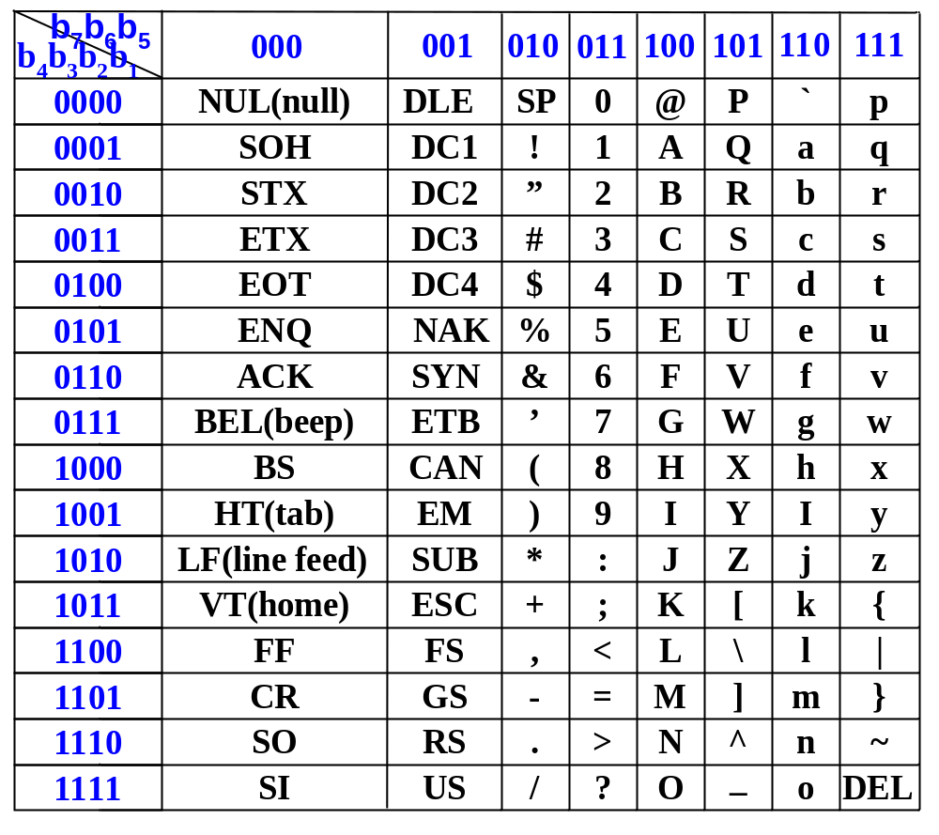
——ASCII码

Slide 38
思考题
1. 数制的三要素是指什么？
2. 二进制数转换为十进制数采用什么方法？
3. 十进制数转换为二进制数采用什么方法？
4. 数字电路中的码元通常采用什么？
5. 码长为n的二进制码可以编成多少个代码？
6. 1位8421BCD码加法运算的规则是什么？

Slide 39
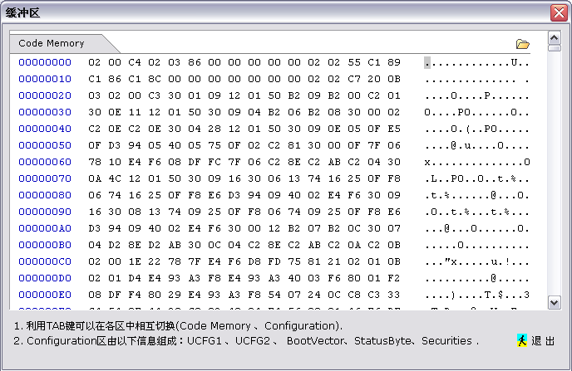
可编程文件*.hex的内容

Slide 40
辨析题1
位权2⁰
位权10⁰
位权2²
( 0001 0010 )_{8421BCD} = ( 12 )₁₀ = (1 10 )₂
(0010 )₂
位权10¹
( 0001) ₂

Slide 41
辨析题2
位权16⁻¹
位权2⁻⁴
( 99.9 )₁₆ = ( 1001 1001.1001 )₂ = (1001 1001.1001 )₂
位权16⁰
位权2⁴
位权2⁰
位权16¹
1×2⁷+1×2⁴ = (1×2³+1×2⁰ ) ×2⁴
1×2⁻¹+1×2⁻⁴ = (1×2³+1×2⁰ ) ×2⁻⁴

Slide 42
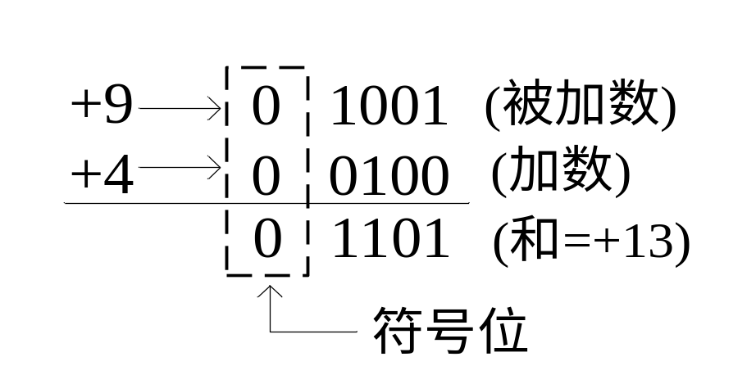
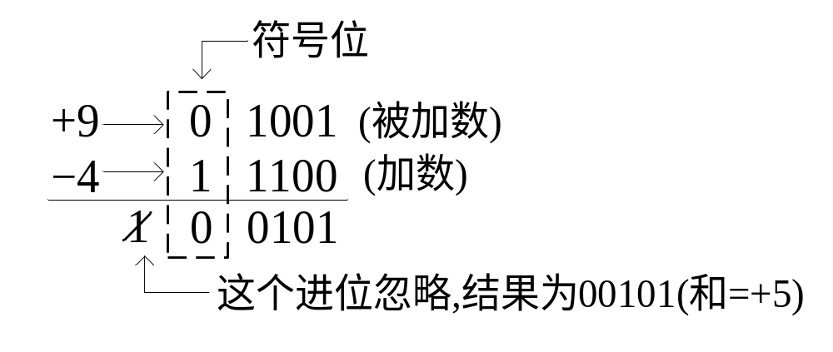
补码系统中的加法（分4种情况）
第一种情况：两个正数相加。
第二种情况：正数与一个比它小的负数相加

Slide 43
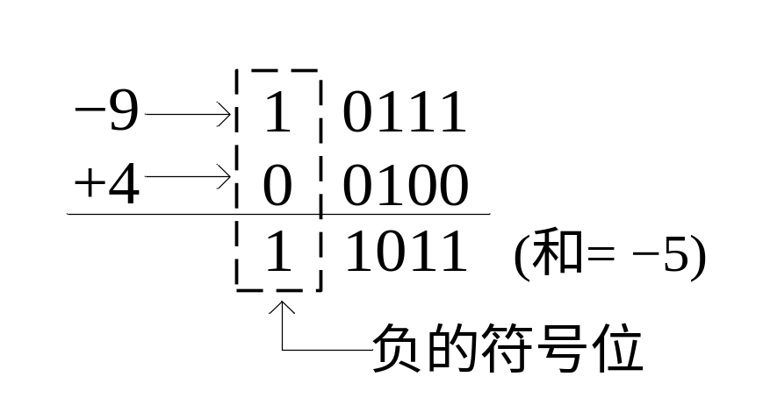
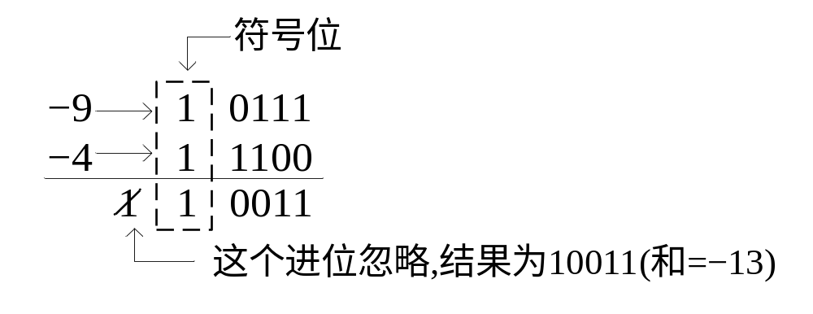
补码系统中的加法（分4种情况）
第三种情况：正数与比它大的负数相加
第四种情况：两个负数相加

